Slide 1
基于0.13μm CMOS工艺的电荷灵敏前置放大器设计
报告人：葛达
中国科学技术大学

Slide 2
应用背景
基本原理
实现方法
测试结果
总结展望

Slide 3
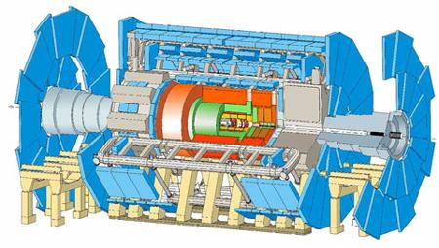
应用背景
电荷灵敏前置放大器
电流灵敏前置放大器
电压灵敏前置放大器
ASIC——专用集成电路

Slide 4
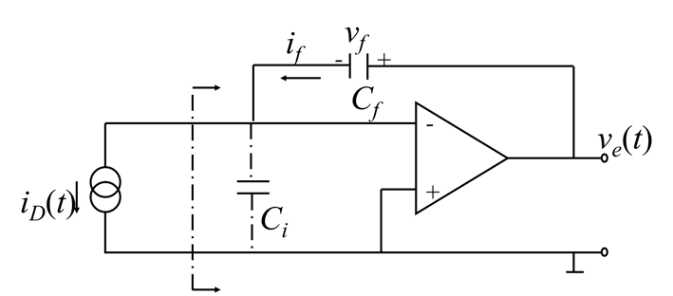
基本原理

Slide 5
实现方法
芯片电路设计
仿真
流片
外部硬件设计

Slide 6
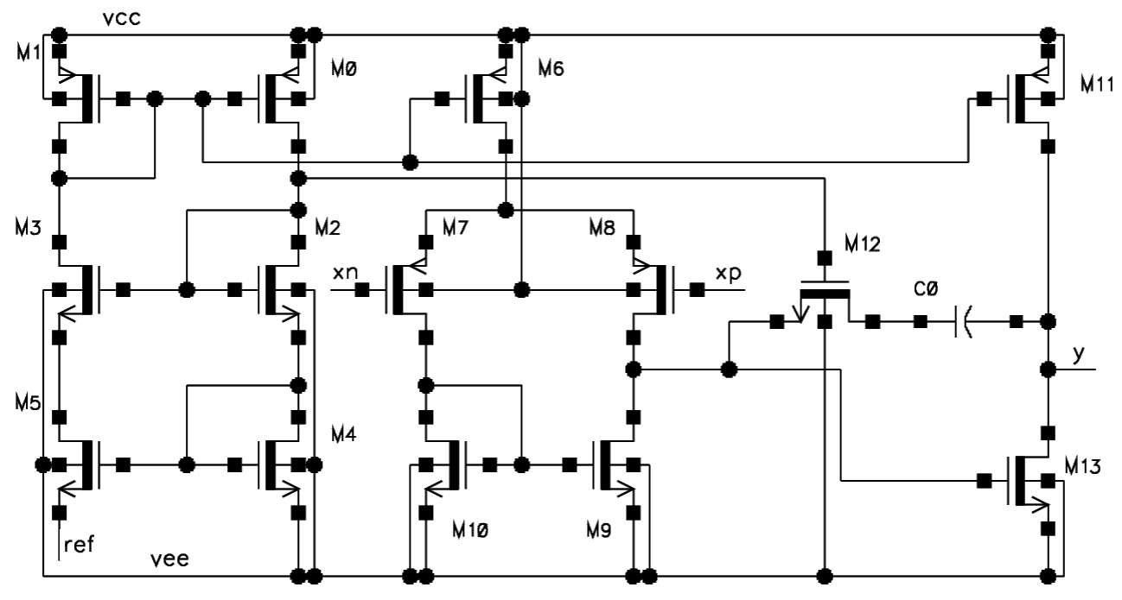
实现方法
芯片电路设计
偏置电路
输入级放大电路
输出级放大电路
相位补偿电路
CMOS二级密勒补偿结构

Slide 7
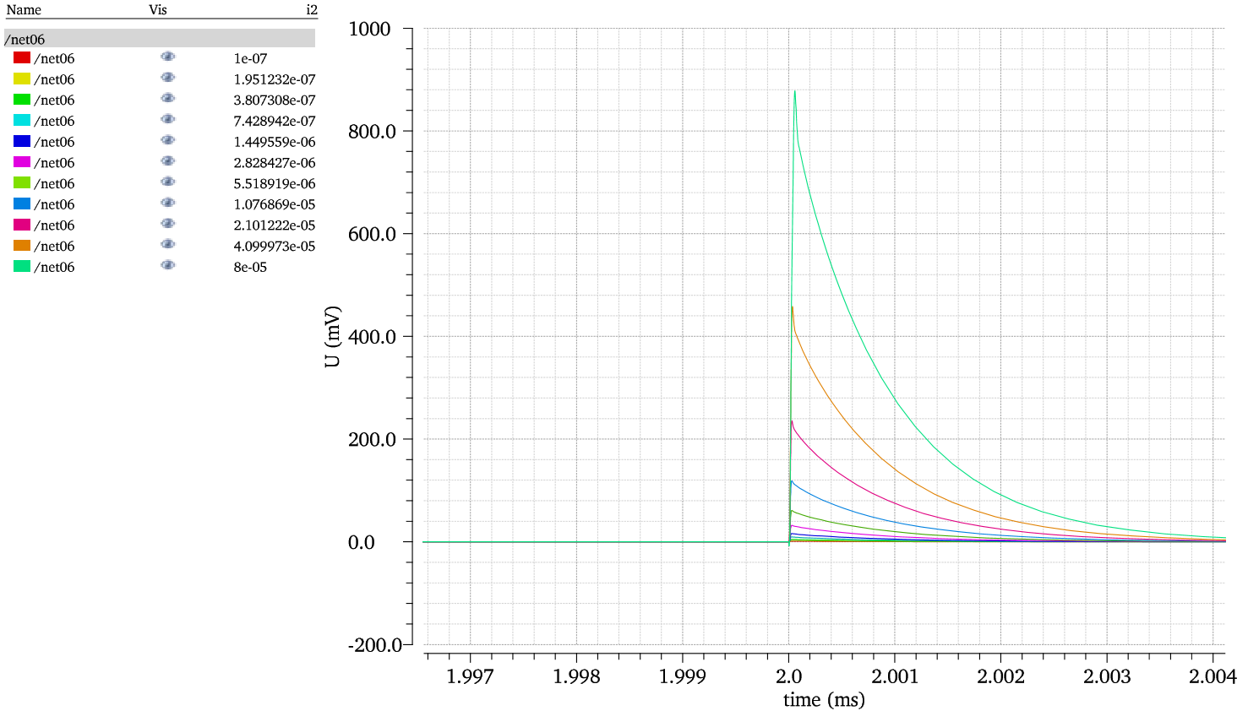
实现方法
仿真

Slide 8
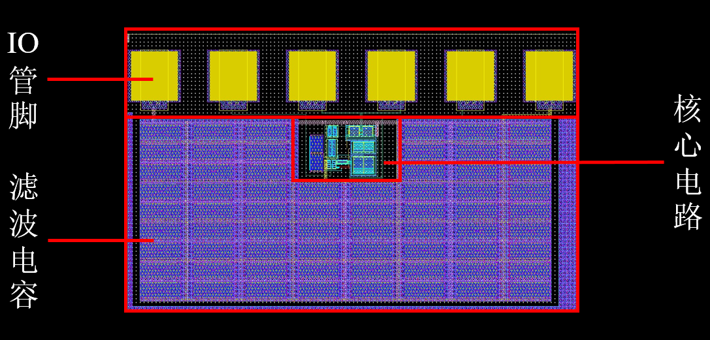
实现方法
流片

Slide 9
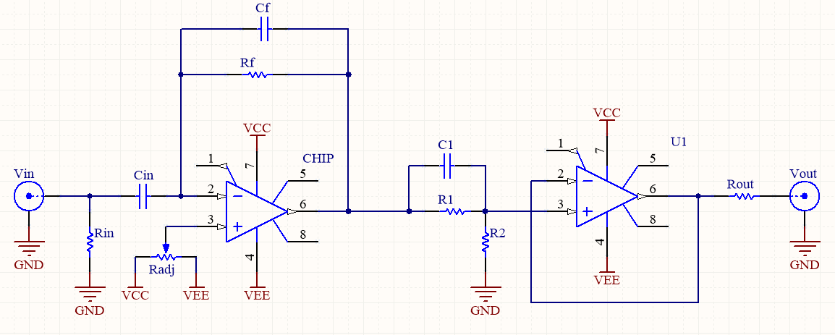
实现方法
外部硬件设计
微分电容
极零相消电路
输出匹配电阻
输入匹配电阻
电压跟随器

Slide 10
实现方法
外部硬件设计

Slide 11
测试结果
上升时间
信噪比
增益稳定性

Slide 12
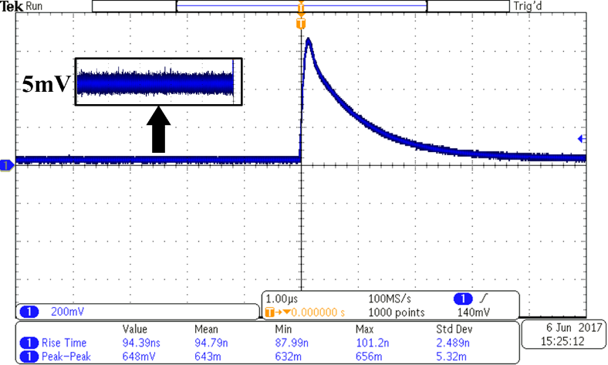
测试结果
上升时间
94ns

Slide 13
测试结果
信噪比
42dB

Slide 14
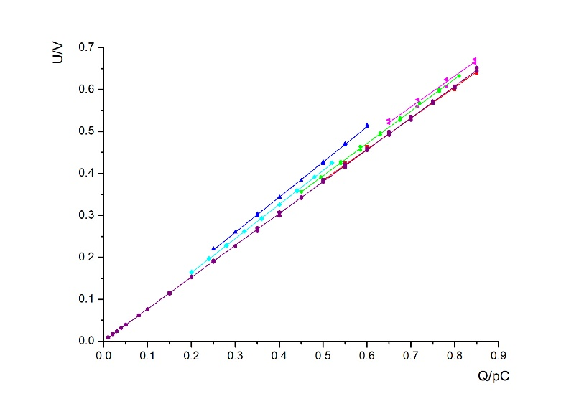
测试结果
增益稳定性
1pF、3.3pF、4pF、
5pF、10pF、13pF
0.99

Slide 15
总结展望

Slide 16
谢谢！

